Slide 1
表計算 Excel 演習
6. ルックアップ，データの入力規則

Slide 2
今日行うこと
元データ
できあがり
氏名 | 商品 | 単価
AA | みかん | ?
BB | メロン | ?
CC | りんご | ?
氏名 | 商品 | 単価
AA | みかん | 50
BB | メロン | 500
CC | りんご | 100
Excel が自動で行う
商品名 | 単価
みかん | 50
りんご | 100
メロン | 500
単価のデータは、
すでにエクセルで
作成済みとする

Slide 3




今日学習することはなぜ大切なのか
データを正確にコピー＆ペーストして、さまざまな用途に活用

Slide 4
6-1 ルックアップの例

Slide 5
ルックアップの例
購入リスト
商品リスト
氏名 | 商品 | 数量 | 単価 | 合計
AA | みかん | 3 | ? | ?
BB | メロン | 2 | ? | ?
CC | りんご | 5 | ? | ?
商品名 | 単価
みかん | 50
りんご | 100
メロン | 500
商品の単価は商品リストに載っている．
それを、単価フィールドに転記したい

Slide 6



要するにこういうことです
AA さんは、みかんを 3個
BB さんは、メロンを 2個
CC さんは、りんごを 5個
AA, BB, CC さんの値段が分かる表を作りたい

Slide 7
元データ
ルックアップ後
氏名 | 商品 | 数量 | 単価 | 合計
AA | みかん | 3 | ? | ?
BB | メロン | 2 | ? | ?
CC | りんご | 5 | ? | ?
氏名 | 商品 | 数量 | 単価 | 合計
AA | みかん | 3 | 50 | ?
BB | メロン | 2 | 500 | ?
CC | りんご | 5 | 100 | ?
AA, BB, CCさんの
値段表を作りたい
Excel が自動で行う
商品名 | 単価
みかん | 50
りんご | 100
メロン | 500
単価のデータは、
すでにエクセルで
作成済みとする

Slide 8
① １行目
氏名 | 商品 | 数量 | 単価 | 合計
AA | みかん | 3 | 50 | ?
BB | メロン | 2 |  | ?
CC | りんご | 5 |  | ?
商品名 | 単価
みかん | 50
りんご | 100
メロン | 500
参照
この範囲で
値を検索し、
同じ行の
別の列の値

Slide 9
② ２行目
氏名 | 商品 | 数量 | 単価 | 合計
AA | みかん | 3 | 50 | ?
BB | メロン | 2 | 500 | ?
CC | りんご | 5 |  | ?
商品名 | 単価
みかん | 50
りんご | 100
メロン | 500
参照
この範囲で
値を検索し、
同じ行の
別の列の値

Slide 10
③ ３行目
氏名 | 商品 | 数量 | 単価 | 合計
AA | みかん | 3 | 50 | ?
BB | メロン | 2 | 500 | ?
CC | りんご | 5 | 100 | ?
商品名 | 単価
みかん | 50
りんご | 100
メロン | 500
参照
この範囲で
値を検索し、
同じ行の
別の列の値

Slide 11
ルックアップの例
◇ 参照する手がかりとして、「みかん」、「メロン」、「りんご」の列を使う
◇ 「みかん」、「りんご」、「メロン」の中から値を検索し、同じ行の別の列にある値を参照する
氏名 | 商品 | 数量 | 単価 | 合計
AA | みかん | 3 | 50 | ?
BB | メロン | 2 | 500 | ?
CC | りんご | 5 | 100 | ?
商品名 | 単価
みかん | 50
りんご | 100
メロン | 500

Slide 12
ルックアップの例
◇ 参照する手がかりとして、「みかん」、「メロン」、「りんご」の列を使う
◇ 「みかん」、「りんご」、「メロン」の中から値を検索し、同じ行の別の列にある値を参照する
氏名 | 商品 | 数量 | 単価 | 合計
AA | みかん | 3 | 50 | ?
BB | メロン | 2 | 500 | ?
CC | りんご | 5 | 100 | ?
商品名 | 単価
みかん | 50
りんご | 100
メロン | 500
この列の値を検索

Slide 13
ルックアップの例
◇ 参照する手がかりとして、「みかん」、「メロン」、「りんご」の列を使う
◇ 「みかん」、「りんご」、「メロン」の中から値を検索し、同じ行の別の列にある値を参照する
氏名 | 商品 | 数量 | 単価 | 合計
AA | みかん | 3 | 50 | ?
BB | メロン | 2 | 500 | ?
CC | りんご | 5 | 100 | ?
商品名 | 単価
みかん | 50
りんご | 100
メロン | 500
この列の値を参照

Slide 14
ルックアップの例
◇ 参照する手がかりとして、「みかん」、「メロン」、「りんご」の列を使う
◇ 「みかん」、「りんご」、「メロン」の中から値を検索し、同じ行の別の列にある値を参照する
氏名 | 商品 | 数量 | 単価 | 合計
AA | みかん | 3 | 50 | ?
BB | メロン | 2 | 500 | ?
CC | りんご | 5 | 100 | ?
商品名 | 単価
みかん | 50
りんご | 100
メロン | 500
この列の値を参照

Slide 15

ルックアップの例
まとめページ
◇ 参照する手がかりとして、「みかん」、「メロン」、「りんご」の列を使う
◇ 「みかん」、「りんご」、「メロン」の中から値を検索し、同じ行の別の列にある値を参照する
氏名 | 商品 | 数量 | 単価 | 合計
AA | みかん | 3 | 50 | ?
BB | メロン | 2 | 500 | ?
CC | りんご | 5 | 100 | ?
商品名 | 単価
みかん | 50
りんご | 100
メロン | 500
この列の値を検索
この列の値を参照

Slide 16
こんな例も
元データ
できあがり
氏名 | 商品 | 価格
XX | カレー | ?
YY | うどん | ?
ZZ | うどん | ?
AA | カレー | ?
BB | そば | ?
氏名 | 商品 | 価格
XX | カレー | 400
YY | うどん | 250
ZZ | うどん | 250
AA | カレー | 400
BB | そば | 280
商品 | 価格
うどん | 250
そば | 280
カレー | 400
価格のデータは、
すでに
作成済み

Slide 17
6-2 Excel でのルックアップの例

Slide 18
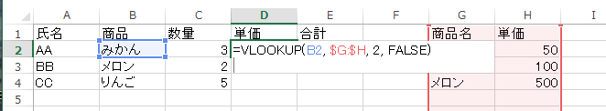
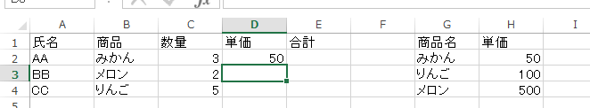
Excel の VLOOKUP の例
セル D2 の数式
=VLOOKUP(B2, $G:$H, 2, FALSE)
※ 書き方は、あとでゆっくり説明します。
まずは「何ができるか」を実感してください
Enterキーを押すと
50

Slide 19
なぜ Excel の VLOOKUP を使うのか
自動で検索して、自動で参照するから。
正確（ミスを防げる）、素早くできる
Enterキーを押すと
50

Slide 20
Excel の VLOOKUP の例
セル D2, D3, D4 の数式
=VLOOKUP(B2, $G:$H, 2, FALSE)
=VLOOKUP(B3, $G:$H, 2, FALSE)
=VLOOKUP(B4, $G:$H, 2, FALSE)
※ 書き方は、あとでゆっくり説明します。
まずは「何ができるか」を実感してください
Enterキーを押すと
50

Slide 21

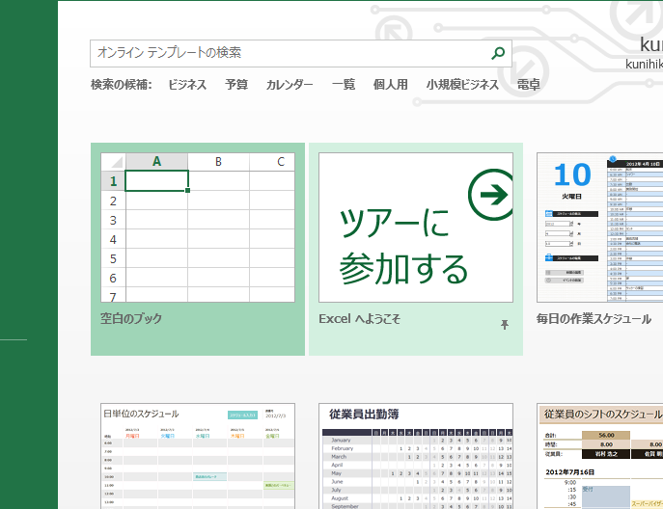
実践演習の①
Windows 7 を起動しなさい
Excel 2013 を起動しなさい．起動したら「空白のブック」を選びなさい

Slide 22
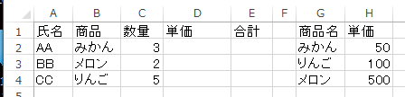
実践演習の①
3. Excel 2013 で、次のようにデータを入力しなさい
※ 「3」や「50」などの数値は、必ず半角にしてください

Slide 23

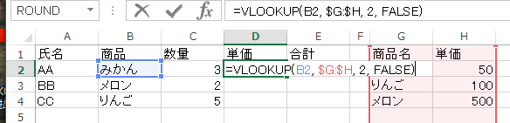
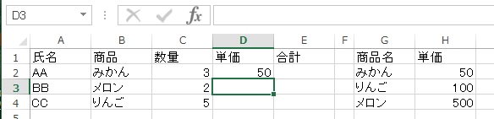
実践演習の①
4. セル D2 に次の数式を入力しなさい
=VLOOKUP(B2, $G:$H, 2, FALSE)
ここに入力
① セル D2 をクリックして
② 入力して Enter キーを押す
「50」を確認

Slide 24
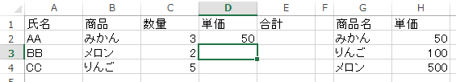
Excel の VLOOKUP の使い方の例
=VLOOKUP(B2, $G:$H, 2, FALSE)
「2」は，範囲「$G:$H」
の中の2列目という意味

Slide 25
Excel の VLOOKUP の使い方の例
=VLOOKUP(B2, $G:$H, 2, FALSE)
「$G:$H」の
中の２列目の
値を参照
「みかん」を探せ
「$G:$H」の中の
１列目から

Slide 26

Excel の VLOOKUP の使い方の例
まとめページ
=VLOOKUP(B2, $G:$H, 2, FALSE)
「$G:$H」の
中の２列目の
値を参照
「みかん」を探せ
「$G:$H」の中の
１列目から
氏名 | 商品 | 数量 | 単価 | 合計
AA | みかん | 3 | 50 | ?
BB | メロン | 2 | 500 | ?
CC | りんご | 5 | 100 | ?
商品名 | 単価
みかん | 50
りんご | 100
メロン | 500
この列の値を検索
この列の値を参照

Slide 27

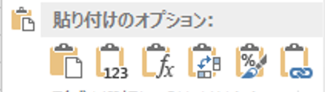
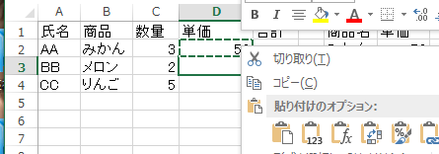
実践演習の②
1. セル D2 を右クリックし、右クリックメニューで「コピー」を選びなさい
2. セル D3 を右クリックし、右クリックメニューで「貼り付け」を選びなさい

Slide 28

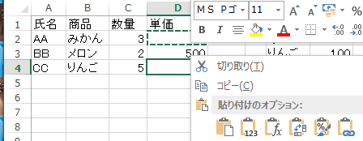
実践演習の②
3. もう一度、セル D2 を右クリックし、右クリックメニューで「コピー」を選びなさい
4. 今度は、セル D4 を右クリックし、右クリックメニューで「貼り付け」を選びなさい

Slide 29
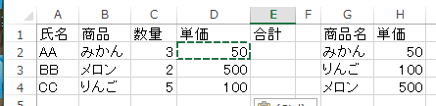
実践演習の②
5. セル D2, D3, D4 の値が 50, 500, 100 になっていることを確認しなさい ※なっていなければ、やり直す

Slide 30
相対番地と絶対番地
=VLOOKUP(B2, $G:$H, 2, FALSE)
B2 は
相対番地
$G や $H は
絶対番地
$ をつけたら： 絶対番地
$ をつけなかったら： 相対番地

Slide 31
Excel での絶対番地と相対番地
まとめページ
◆ 相対番地
セルのアドレスを 「列番号」と「行番号」で示す
（例） A2
コピー／切り取りして貼り付けるとき、コピー先とコピー
元のセルのアドレスのずれに応じて、調整が行われる
◆ 絶対番地
セルのアドレスを 「$」と「列番号」と「$」と「行番号」で示す
（例） $A$2
コピー／切り取りして貼り付けるときの調整は無い

Slide 32
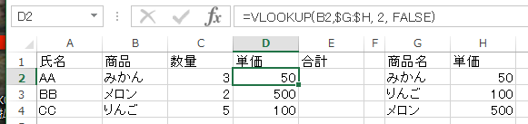
実践演習の②
6. セル D2 を左クリックすると、数式が表示されるので確認する
（間違って、ダブルクリックしないように気を付ける）
=VLOOKUP(B2, $G:$H, 2, FALSE)

Slide 33
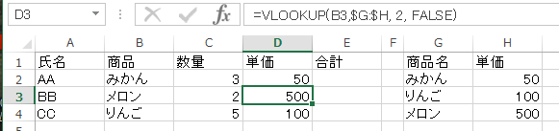
実践演習の②
7. セル D3 を左クリックすると、数式が表示されるので確認する
（間違って、ダブルクリックしないように気を付ける）
=VLOOKUP(B3, $G:$H, 2, FALSE)

Slide 34
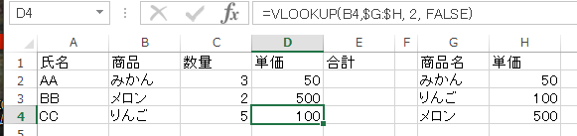
実践演習の②
8. セル D4 を左クリックすると、数式が表示されるので確認する
（間違って、ダブルクリックしないように気を付ける）
=VLOOKUP(B4, $G:$H, 2, FALSE)

Slide 35
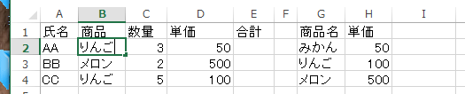
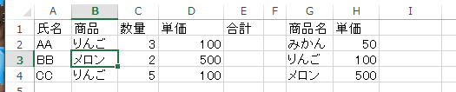
実践演習の②
9. 試しに、セル B2 をダブルクリックしたあと，セル B2 の値を「みかん」から「りんご」に書き換えて、Enter キーを押す
入力して Enter キーを押す
「100」を確認

Slide 36
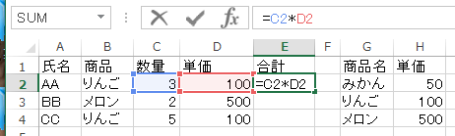
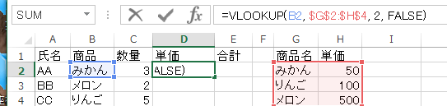
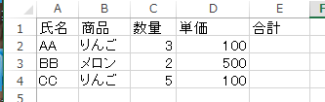
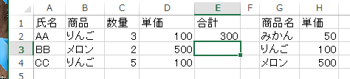
実践演習の②
10. セル E2 に次の数式を入力しなさい
=C2*D2
ここに入力
① セル E2 をクリックして
② 入力して Enter キーを押す
「300」を確認

Slide 37
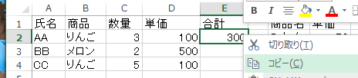
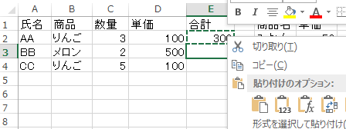
実践演習の②
11. セル E2 を右クリックし、右クリックメニューで「コピー」を選びなさい
12. セル E3 を右クリックし、右クリックメニューで「貼り付け」を選びなさい

Slide 38
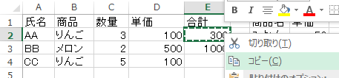
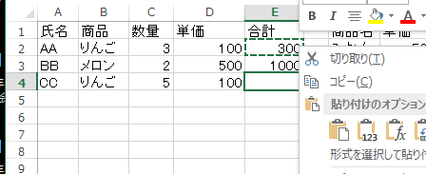
実践演習の②
13. もう一度、セル E2 を右クリックし、右クリックメニューで「コピー」を選びなさい
14. 今度は、セル E4 を右クリックし、右クリックメニューで「貼り付け」を選びなさい

Slide 39
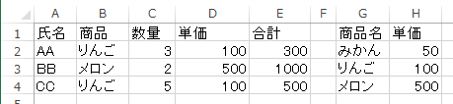
実践演習の②
15. セル E2, E3, E4 の値が 300, 1000, 500 になっていることを確認しなさい ※なっていなければ、やり直す

Slide 40
6-3 データの入力規則

Slide 41
データの入力規則
◇ データとして、所定の値しか入力できないようにする機能
◇ 範囲選択可
◇ プルダウンメニューとの連携
入力ミスよ さようなら！

Slide 42
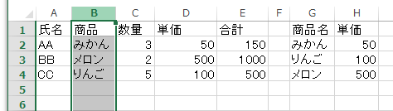
① B列を選択 （「B」のところを左クリック）

Slide 43
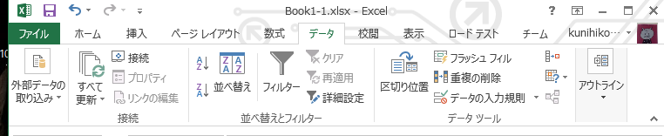
②「データ」タブの「データの入力規則」をクリック

Slide 44
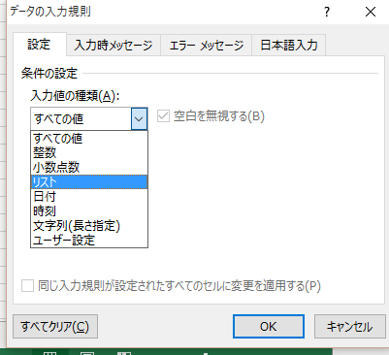
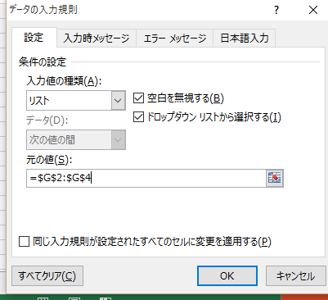
③ 入力値の種類として「リスト」を選ぶ
④ 元の値として
「=$G$2:$G$4」を指定

Slide 45
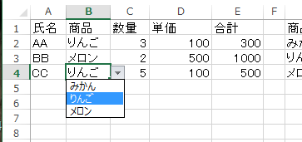
B列のセルにデータを入力しようとするとき、
プルダウンメニューが現れる

Slide 46
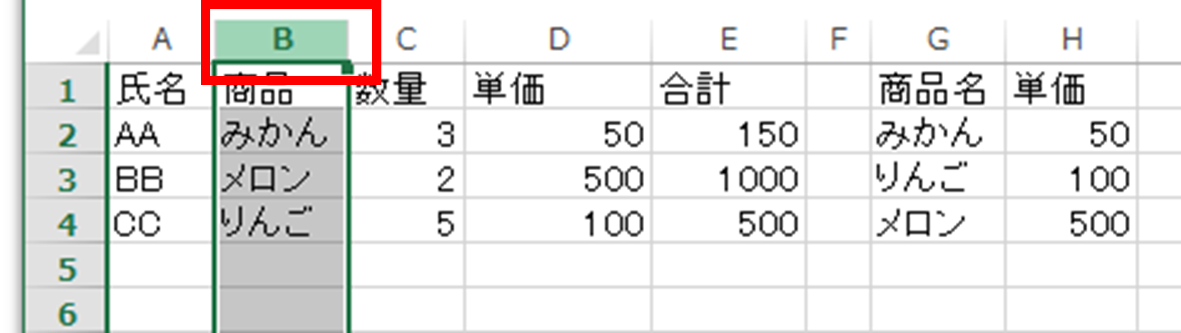
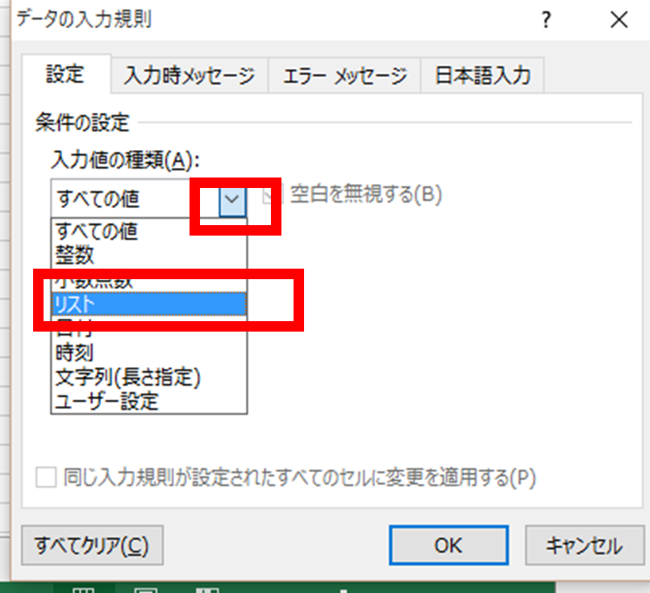
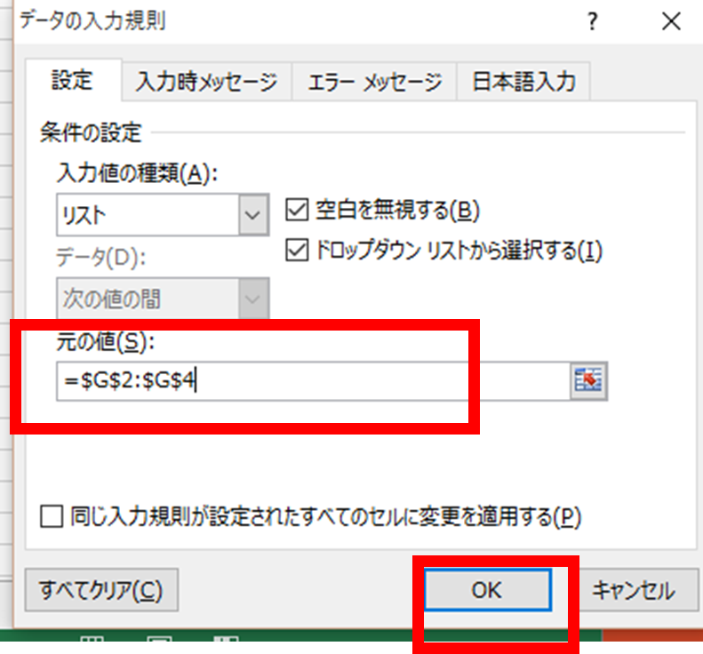
実践演習の③
1. 次の入力規則を設定しなさい
範囲 | B列
入力値の種類 | リスト
元の値 | =$G$2:$G$4

Slide 47
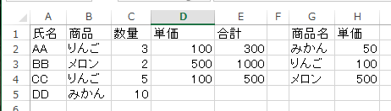
実践演習の③
2. 次のように、１行追加しなさい。「みかん」を入力するときは、
プルダウンメニューを使ってみなさい

Slide 48
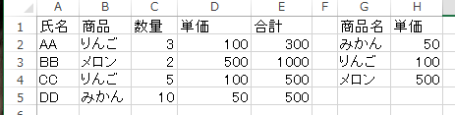
実践演習の③
3. セル D4 の数式を セルD5 にコピーしなさい．セル E4 の数式をセルE5 にコピーしなさい
① セル D4 を右クリックし、右クリックメニューで「コピー」．その後、セル D5 で貼り付け
② セル E4 を右クリックし、右クリックメニューで「コピー」．その後、セル E5 で貼り付け

Slide 49

課題

Slide 50
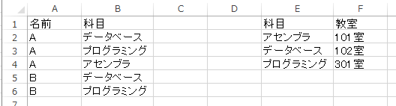
課題
1.「ファイル」、「新規」、「空白のブック」の順で操作しなさい
2. Excel 2013 で、次のようにデータを入力しなさい．
3. セル C2 に次の数式を入力しなさい
=VLOOKUP(B2, $E$2:$F$4, 2, FALSE)

Slide 51
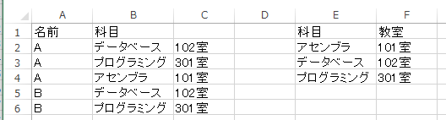
課題
4. セル C2 の数式を、セルC3, セルC4, セルC5, セルC6に
コピーしなさい
5. 結果は次のようになるので確認しなさい

Slide 52
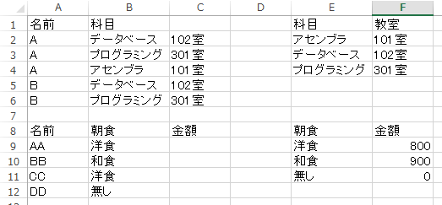
課題
6. Excel 2013 で、次のようにデータを書き加えなさい

Slide 53
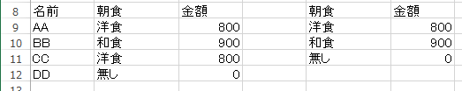
課題
7. セル C9 に次の数式を入力しなさい
=VLOOKUP(B9, $E$9:$F$11, 2, FALSE)
8. セル C9 の数式を、セルC10, セルC11, セルC12 に
コピーしなさい
9. 結果は次のようになるので確認しなさい

